Slide 1
Лекція 2
Підготовка даних

Slide 2
Етапи підготовки даних
Завантаження та інтеграція даних
Кодування
Обчислення статистик та кореляцій
Видалення викидів
Обробка помилок та відсутніх значень
Шкалювання даних
Вибір ознак (Feature selection)
Перехресна перевірка (крос-валідація)

Slide 3
Завантаження та інтеграція даних
Таблицю з даними бажано зберегти в текстовий файл
.txt (tab-delimited files), де значення змінних розділені знаками табуляції
.csv (comma separated values), де значення змінних розділені комами
Бібліотека foreign дозволяє імпортувати таблиці, збережені в інших форматах (Excel, SPSS, SAS, STATA, Acces, Matlab, SQL, Oracle, тощо).
Якщо дані треба завантажувати з декількох джерел, для підготовки навчальної вибірки потрібна їх інтеграція:
горизонтальне з’єднання (merge),
вертикальне об’єднання (append),
агрегація даних.
У першому рядку необхідно задати заголовки стовпців-змінних
Файл бажано помістити в робочу папку програми

Slide 4
Кодування
Економічні дані, з якими ми будемо працювати в рамках цього курсу, можна розбити на два великі класи – числові та категоріальні (номінальні).
Для кодування категоріальних змінних спочатку необхідно скласти перелік усіх можливих значень, а потім провести кодування.
Просте кодування – відповідно до кожної категорії береться якесь числове значення.
Розширене кодування – кожній категорії зіставляється бінарна змінна.
Недоліком простого кодування є можливість інтерпретації моделлю категорій, що перебувають в середині списку, як комбінацій категорій з початку та кінця списку, не виключена ймовірність отримання безглуздих нецілочисельних відповідей.
Недолік розширеного кодування полягає в збільшенні кількості змінних моделі.

Slide 5
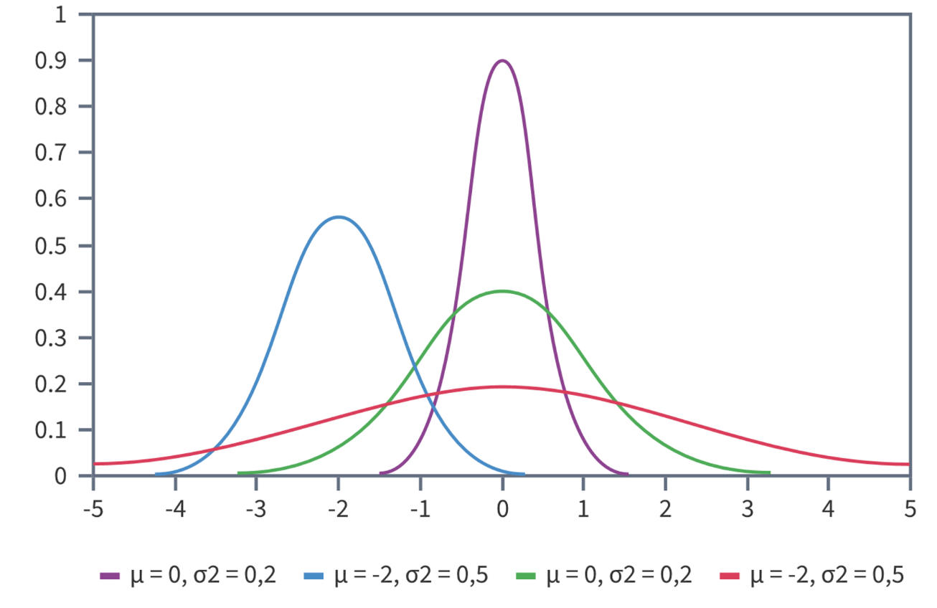
Обчислення статистик
Для побудови добре збалансованої моделі важливо, щоб розподіл тренувальних даних був гладким.
Основна маса економічних даних може бути описана нормальним законом розподілу, що і необхідно насамперед перевірити.
Для неперервних даних повинні бути обчислені: середнє значення, стандартне відхилення, максимум і мінімум.

Slide 6
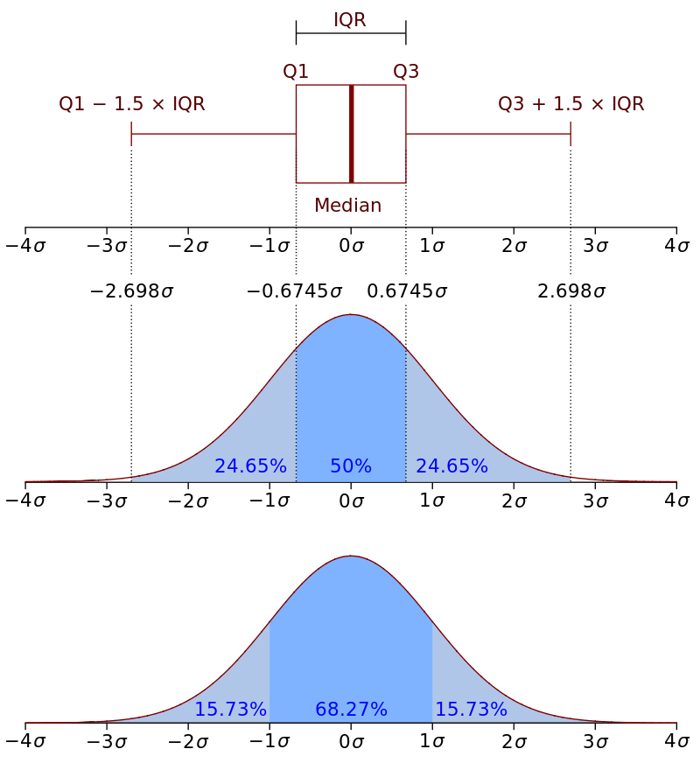
Видалення викидів
95% даних, розподілених за нормальним законом, перебувають всередині інтервалу, обмеженого подвоєним значенням стандартного відхилення в околиці середнього значення (три стандартні відхилення охоплюють 99 % даних).
Величини, занадто далекі від середнього, можуть вплинути на якість моделі.
Видалення викидів – виключення з розгляду даних, що перебувають поза зазначеним інтервалом.

Slide 7
Обробка помилок та відсутніх значень
Одним з найпростіших методів обробки помилок та відсутніх значень є видалення відповідних записів. Але зазвичай цей метод не оптимальний. В таких випадках можливо:
використовувати найбільш ймовірне значення ознаки (середнє або медіану для дійсних змінних, найчастіше для категоріальних);
для упорядкованих даних (наприклад, часових рядів) можна брати сусіднє значення – наступне або попереднє.

Slide 8
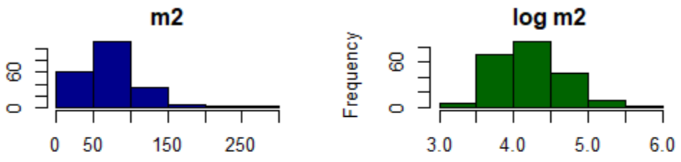
Логарифмування
Використовується в разі асиметричних даних. Рівним відстаням на логарифмічній шкалі відповідають рівні процентні збільшення на вихідній шкалі.
Якщо беруться логарифми ендогенної (Y) та екзогенної (X) змінних, то коефіцієнт при факторній змінній (b_{i}) відповідає еластичності (на скільки відсотків зміниться Y при зміні X на 1%).
Якщо логарифмуванню піддається тільки Y, то b_{i} показує, що при зміні X на 1 одиницю, Y змінитися на 1%.
У зворотному випадку b_{i} свідчить, що при зміні X на 1%, Y зміниться на bi / 100 одиниць

Slide 9

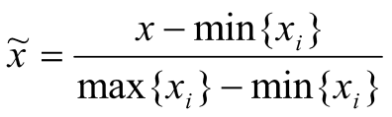
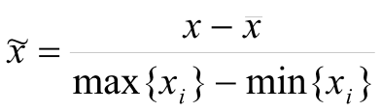
Шкалювання даних
Шкалювання всіх змінних в один діапазон забезпечує рівний вплив кожної змінної.
Найчастіше використовують такі методи шкалювання:
1) стандартизація (Standart Scaling):
2) нормалізація відносно мінімуму (MinMax Scaling):
3) нормалізація відносно середнього (Avg Scaling):

Slide 10
Вибір ознак
1) чим більше даних, тим вище обчислювальна складність;
2) деякі алгоритми тлумачать шум як сигнал, що призводить до перенавчання моделі.
Статистичний підхід полягає у видаленні змінних, дисперсія яких нижче певної границі.
Також можна використовувати базову модель для оцінки ознак, на основі якої можна оцінити значущість ознак: якщо ознаки не корисні в простій моделі, не потрібно використовувати їх і в більш складній.

Slide 11
Вибір ознак
Backward Elimination – починаючи з повного простору ознак, видаляти по одній найменш значущій (наприклад, з максимальним р-значенням), поки не буде досягнуто бажаної якості моделі або не відбудеться значне її погіршення.
Forward Selection полягає в побудові повного набору однофакторних моделей і вибору найбільш якісної, а також у подальшому додаванні змінних по одній для досягнення бажаної якості моделі.
Bidirectional Elimination об’єднує два перераховані вище методи відбору змінних.
Exhaustive Feature Selection - найбільш надійний, але й обчислювально найскладніший спосіб заснований на переборі: модель навчається на декількох підмножинах змінних, результати запам’ятовуються, та порівнюється якість моделей.

Slide 12
Перехресна перевірка (крос-валідація)
Для оцінювання достовірності моделі з метою перевірки, чи узагальнюються результати моделювання на незалежному наборі даних, використовується перехресна перевірка (крос-валідація, англ. cross-validation).
Одноразова перехресна перевірка передбачає розбиття вибірки на взаємодоповнювані підвибірки з метою проведення аналізу на одній частині (що називається навчальним набором, англ. training set) та перевірки результатів на іншій частині (що називається тестовим набором, англ. testing set).
Для зниження дисперсії здійснюється багаторазова перехресна перевірка із застосуванням різних розбиттів, результати цих перевірок усереднюють.

Slide 13
Типи крос-валідації
Крос-валідація на K блоках (K-fold cross-validation).
В цьому випадку набір даних розбивається на K однакових за розміром блоків.
З K блоків один залишається для тестування моделі, а інші K-1 використовуються як тренувальний набір.
Процес повторюється K раз, кожен з блоків використовується як тестовий набір один раз. Отримані K результати усереднюються або комбінуються будь-яким іншим способом, і дають одну оцінку.
Перевага такого способу в тому, що всі спостереження використовуються і для тренування, і для тестування моделі, при чому кожне спостереження використовується для тестування лише один раз.

Slide 14
Типи крос-валідації
Валідація випадковим семплюванням (random subsampling).
Цей метод випадко розбиває набір даних на тренувальний і тестовий набори.
Для кожного такого розбиття модель підлаштовується під тренувальні дані, а точність прогнозу оцінюється на тестовому наборі.
Результати усереднюють за всім розбиттям.
Перевага такого методу в тому, що пропорції тренувального та тестового наборів не залежать від кількості блоків.
Недолік методу в тому, що деякі спостереження можуть жодного разу не потрапити в тестовий набір, тоді як інші можуть потрапити в нього більше, ніж один раз. Крім того, оскільки розбиття проводяться випадково, результати будуть відрізнятися в разі повторного аналізу.

Slide 15
Типи крос-валідації
По-елементна крос-валідація (Leave-one-out, LOO).
В цьому випадку окреме спостереження використовується в якості тестового набору даних, а решта спостережень з вихідного набору – в якості тренувального.
Цикл повторюється, поки кожне спостереження не буде використане один раз в якості тестового.
Це аналог K-блокової крос-валідації, де K дорівнює кількості спостережень у вихідному наборі даних

